Slide 1
Тема дипломной работы
Разработка автоматизированной информационной системы для работы фитнес-центра.
Студент: <ФИО>
Группа: <номер>
Руководитель: <ФИО>
Notes:
Здравствуйте, уважаемые члены комиссии! Тема моей дипломной работы — разработка автоматизированной информационной системы для работы фитнес-центра. Цель работы — автоматизировать рутинные процессы фитнес-центра: учёт клиентов, продажу абонементов, ведение расписания тренировок и формирование отчётов для администрации.

Slide 2
Актуальность
• ручной учёт клиентов и абонементов отнимает время администраторов
• ошибки в бумажных журналах приводят к потере клиентов и денег
• у небольших фитнес-центров нет бюджета на дорогие коробочные решения вроде «1С: Фитнес» или GymRu
• нужна простая и бесплатная веб-система
Notes:
Актуальность темы. Большинство небольших фитнес-центров до сих пор ведут учёт клиентов и абонементов вручную, в бумажных журналах или в таблицах Excel. Это приводит к ошибкам, потере данных и времени. Существующие коробочные решения, такие как «1С: Фитнес» или GymRu, стоят дорого и требуют обучения персонала. Поэтому актуальна разработка простой бесплатной веб-системы, которая решает основные задачи фитнес-центра.

Slide 3
Задачи работы
1) изучить предметную область — процессы фитнес-центра;
2) проанализировать существующие программные решения;
3) сформулировать функциональные требования;
4) спроектировать структуру базы данных;
5) реализовать систему: модели, веб-интерфейс, ролевой доступ, отчёты;
6) провести тестирование основных сценариев.
Notes:
Для достижения поставленной цели я решил следующие задачи: изучил предметную область — внутренние процессы фитнес-центра; проанализировал существующие программные решения; сформулировал функциональные и нефункциональные требования; спроектировал структуру базы данных; реализовал систему — модели данных, веб-интерфейс, разграничение доступа по ролям и отчёты; и провёл тестирование основных пользовательских сценариев.

Slide 4
Выбранные технологии
Python 3.12 — язык программирования
Django 5.1 — веб-фреймворк со встроенной админкой и ORM
SQLite — встроенная база данных
Bootstrap 5 — адаптивная вёрстка
reportlab, openpyxl — экспорт PDF и Excel
Notes:
Технологии. В качестве языка программирования я выбрал Python, потому что у него простой синтаксис и большая экосистема. Веб-фреймворк — Django, потому что он сразу предоставляет готовую админ-панель, систему авторизации и работу с базой данных через объектно-ориентированный интерфейс, который называется ORM. База данных — SQLite, она встроена в Python и не требует отдельной установки. Для вёрстки использовал Bootstrap пятой версии. Для генерации отчётов в PDF и Excel — библиотеки reportlab и openpyxl.

Slide 5
Архитектура: шаблон MTV
Запрос пользователя → URL-маршрутизатор → View (логика) →
Model (база) → Template (HTML) → ответ браузеру.
Это аналог MVC, только в Django контроллер называется View, а представление — Template.
10 моделей данных: User, Client, Trainer, Specialization,
SubscriptionPlan, Subscription, Payment,
GymRoom, TrainingClass, Enrollment.
Notes:
Архитектура приложения построена по шаблону MTV — это аналог MVC, характерный для Django. Запрос пользователя сначала попадает в URL-маршрутизатор, который определяет, какая функция должна обработать запрос. Эта функция называется View. View обращается к моделям — классам, описывающим таблицы базы данных, — получает данные и подставляет их в HTML-шаблон. Полученная страница отдаётся браузеру. В моей системе десять моделей данных: User, Client, Trainer, Specialization, SubscriptionPlan, Subscription, Payment, GymRoom, TrainingClass и Enrollment.

Slide 6
Ролевая модель: 3 роли
Администратор — управление через админ-панель, отчёты
Тренер — своё расписание, отметка посещаемости
Клиент — покупка абонементов, запись на тренировки
Доступ ограничен декораторами @admin_required, @trainer_required, @client_required.
Notes:
В системе три роли пользователей. Администратор управляет данными через встроенную админ-панель Django и видит сводные отчёты. Тренер видит своё расписание и может отмечать посещаемость клиентов. Клиент покупает абонементы и записывается на тренировки. Разграничение доступа реализовано через декораторы — это специальные функции, которые проверяют роль пользователя перед тем, как выполнить основную функцию страницы.

Slide 7
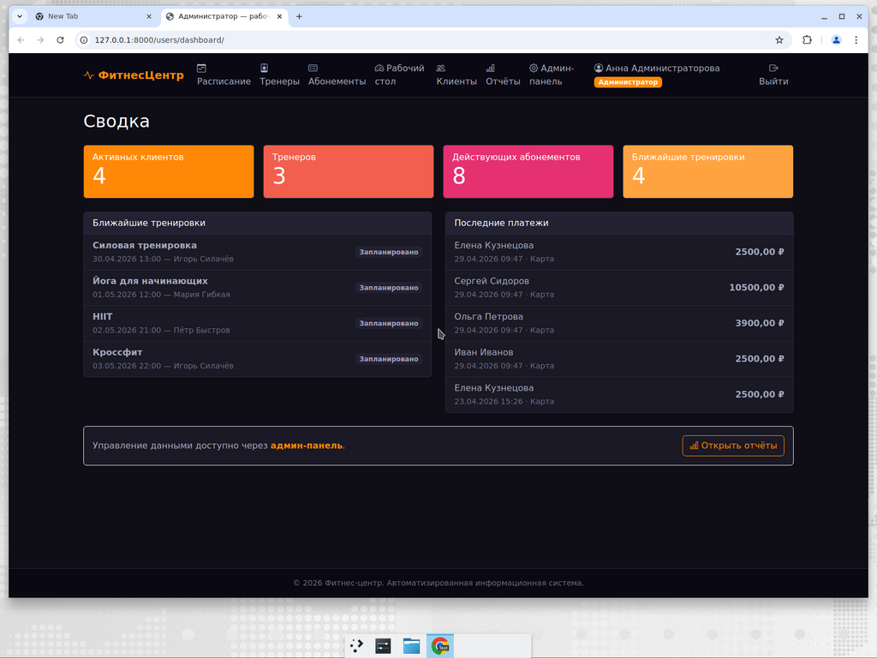
Демонстрация: дашборд администратора
Notes:
На этом слайде главная страница администратора. Сверху отображается сводка: количество активных клиентов, тренеров, действующих абонементов и ближайших тренировок. Ниже — список тренировок и последние платежи. С этой страницы администратор может перейти в отчёты или в полную админ-панель.

Slide 8
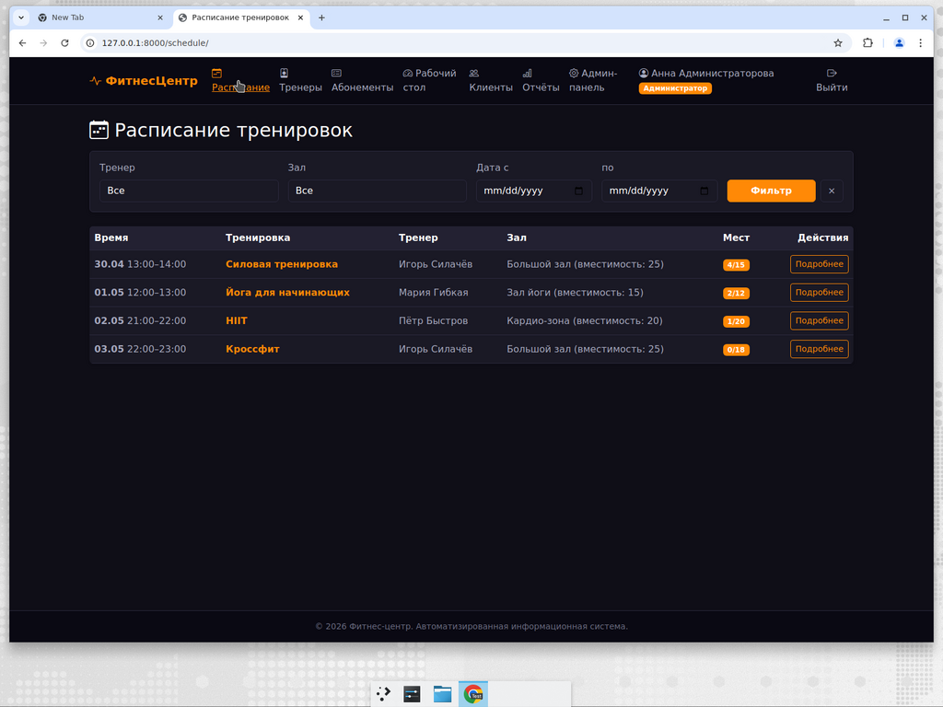
Демонстрация: расписание тренировок
Notes:
Расписание тренировок доступно всем — публично, без входа в систему. Можно отфильтровать тренировки по тренеру, залу и дате. Видна занятость зала: текущее число записанных и максимальная вместимость. Если клиент авторизован и у него есть активный абонемент, он может записаться на тренировку прямо отсюда.

Slide 9
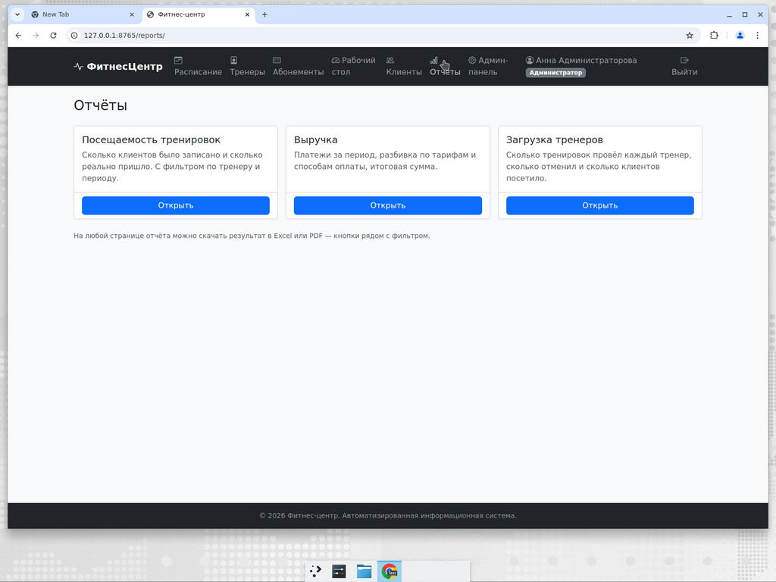
Демонстрация: отчёты
Notes:
В системе три отчёта для администратора: посещаемость тренировок, выручка и загрузка тренеров. По каждому отчёту есть фильтры по периоду, и его можно скачать в формате Excel или PDF — кнопки находятся рядом с фильтрами. PDF-экспорт корректно отображает кириллицу за счёт встроенного шрифта DejaVu.

Slide 10
Заключение
Цель достигнута: разработана работающая АИС фитнес-центра.
Реализовано:
• 10 моделей данных и 3 роли пользователей
• публичные страницы и личные кабинеты
• 3 отчёта с экспортом в PDF и Excel
Перспективы развития:
• онлайн-оплата (ЮKassa)
• мобильное приложение
• SMS-уведомления
Notes:
В заключение. Цель работы достигнута: разработана работающая автоматизированная информационная система фитнес-центра. Реализованы десять моделей данных, три роли пользователей, публичные страницы и личные кабинеты, а также три отчёта с экспортом в PDF и Excel. Среди перспектив развития системы можно выделить интеграцию с онлайн-оплатой ЮKassa, разработку мобильного приложения и добавление SMS-уведомлений о тренировках. Доклад окончен. Спасибо за внимание, готов ответить на вопросы.

